Slide 1
АКСЕССУАРЫ ДЛЯ РУКОДЕЛЬНИЦ (мастер-класс по изготовлению зигугу)
Северчук Ирина Ивановна
учитель технологии
г. Тверь
МБОУ СОШ № 42

Slide 2
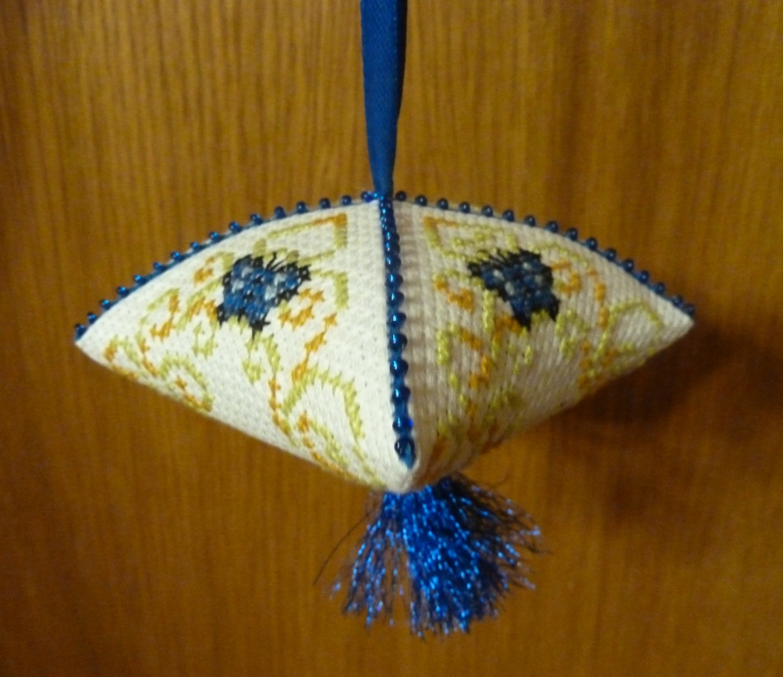
ЧТО ТАКОЕ ЗИГУГУ
Зигугу - маленькая расшитая подушечка, собранная из квадрата канвы, углы которого сложены к центру.
Может использоваться в качестве игольницы, маячка для ножниц, подвески, брелка, ёлочной игрушки, саше.

Slide 3
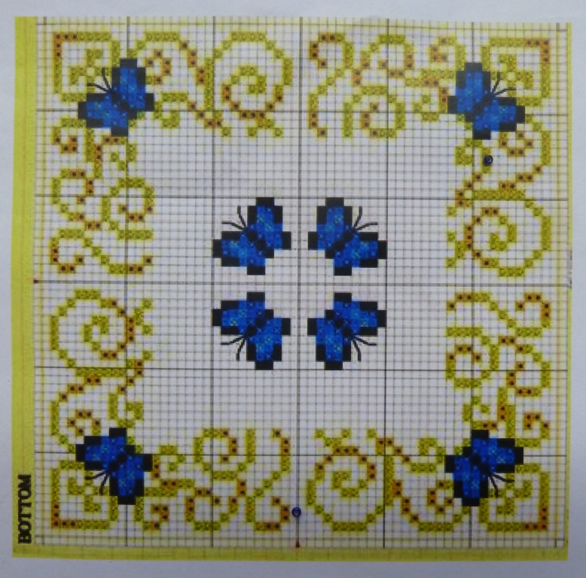
ВЫБОР СХЕМЫ ВЫШИВКИ
Подбираем квадратную и желательно симметричную относительно центра схему вышивки (с мотивом в центре и по углам).

Slide 4
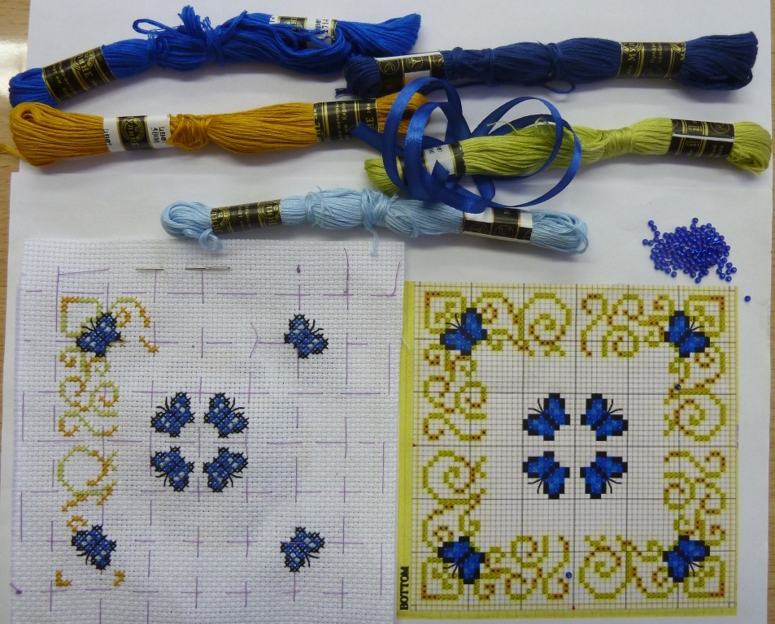
ВЫШИВАНИЕ КВАДРАТА
Размечаем канву, подбираем нитки и вышиваем крестом квадрат канвы в соответствии со схемой.

Slide 5
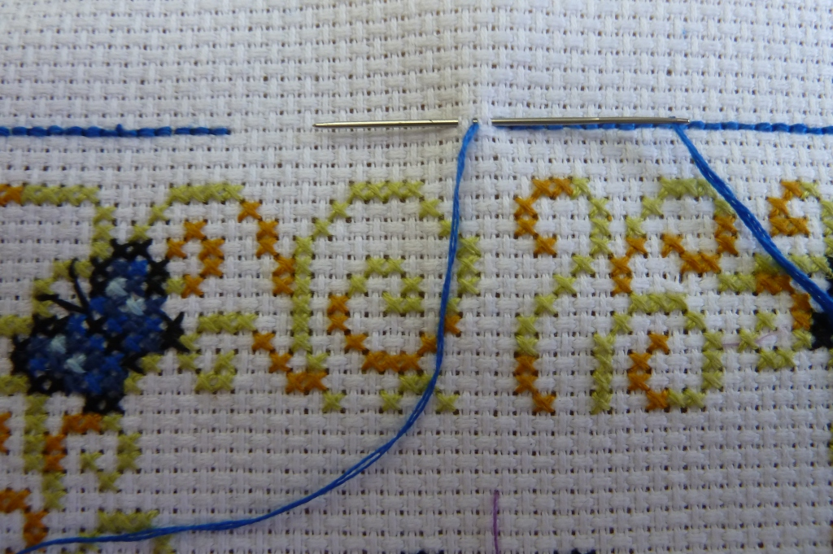
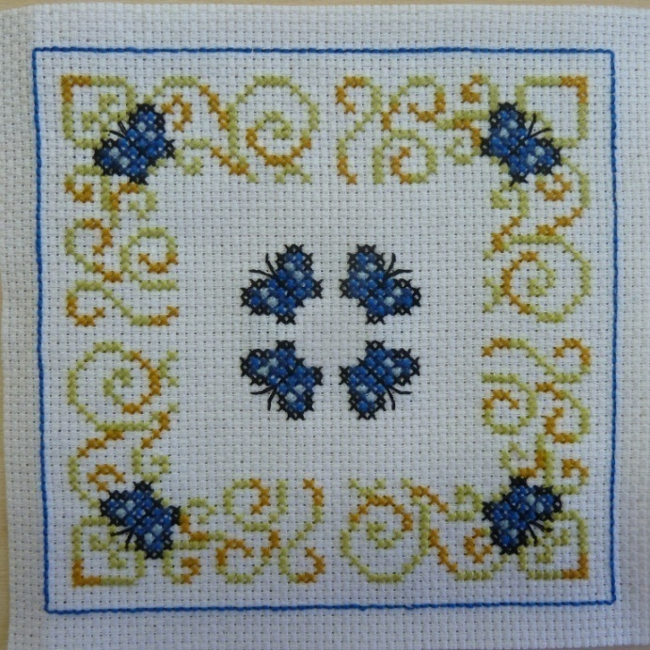
ВЫПОЛНЕНИЕ ШВА «НАЗАД ИГОЛКУ»
По всему периметру обшиваем квадрат канвы «бэкстичем» (швом «назад иголку») на расстоянии 2-5 клеток канвы от краёв вышивки.

Slide 6
ОТУТЮЖИТЬ ДЕТАЛЬ
Затем вышитую деталь канвы отутюживаем

Slide 7
СБОРКА ЗИГУГУ
Отметить карандашом середину на каждой стороне квадрата

Slide 8
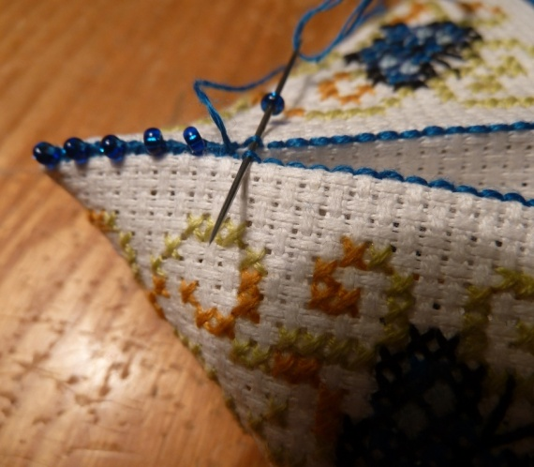
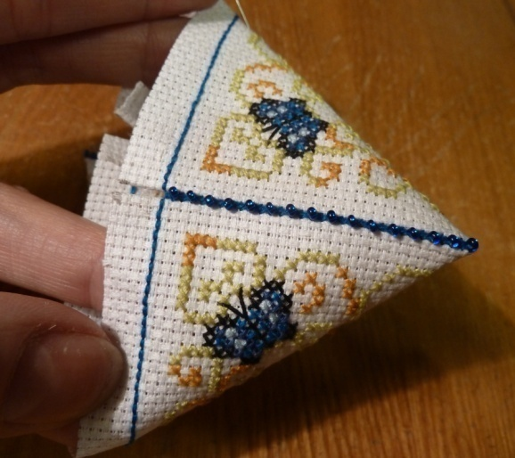
СБОРКА ЗИГУГУ
Соединяем первую сторону. Закрепить нить мулине на середине одной стороны квадрата и вывести её на лицевую сторону. Согнуть квадрат на отмеченной середине, совмещая линии шва «назад иголку». Поддеваем нитку бэкстича (только нитку, не захватывая при этом канву) на верхней части детали, захватываем второй от уголка стежок бэкстича на нижней части и поддеваем следующий стежок бэкстича верхней части. И так далее.

Slide 9
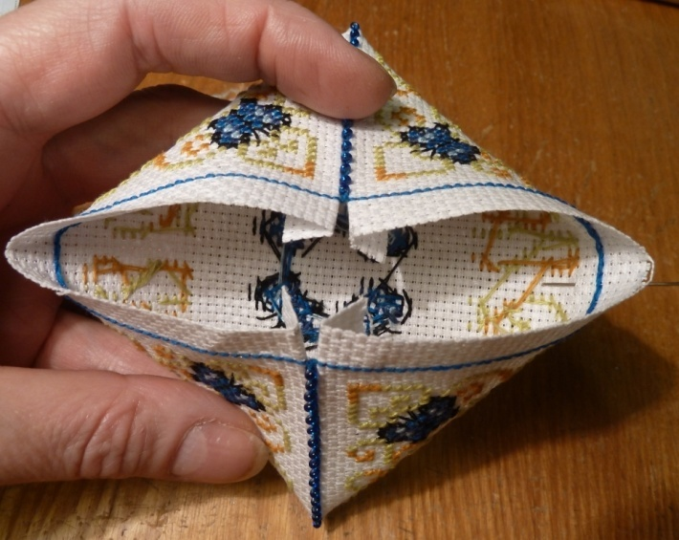
СБОРКА ЗИГУГУ
Для дополнительного украшения одновременно можно пришивать бисер (через 1 стежок).
Таким же способом сшивается противоположная сторона.

Slide 10
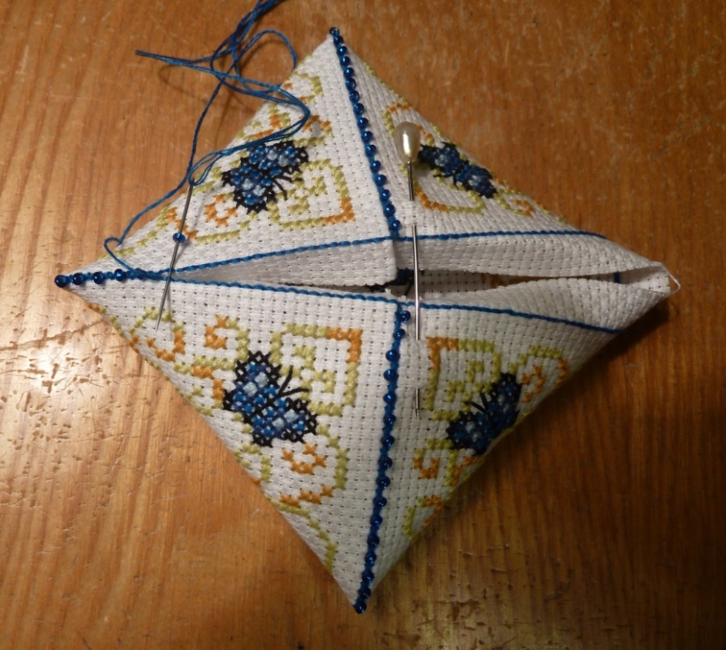
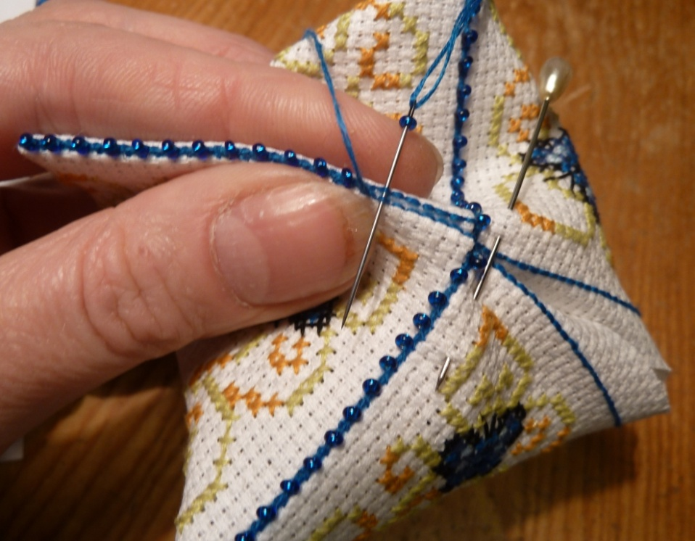
СБОРКА ЗИГУГУ
Затем сворачиваем деталь так, чтобы в центре сошлись края уже сшитых сторон. Закрепляем нить в уголке и сшиваем третью сторону до центра.

Slide 11
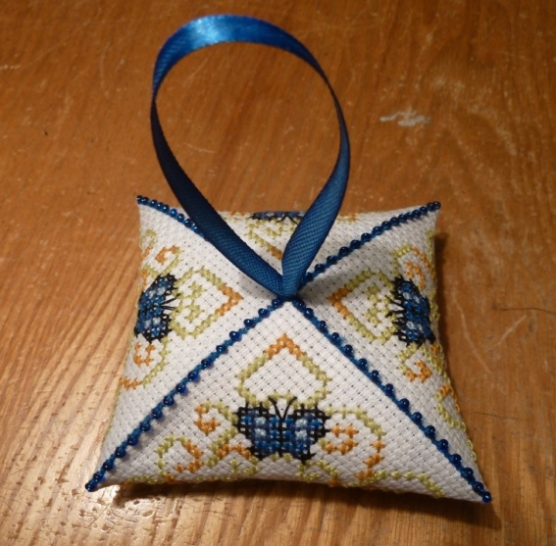
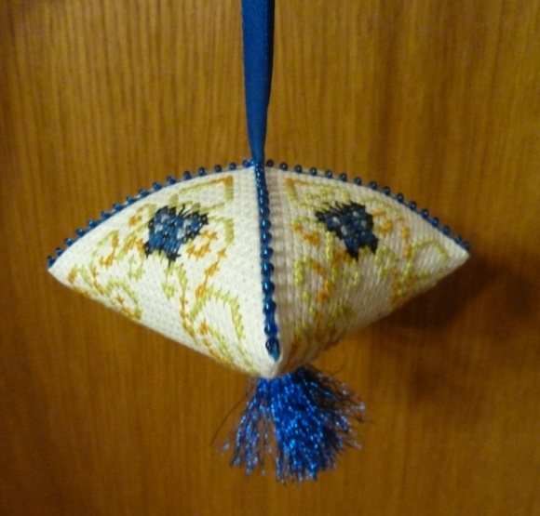
СБОРКА ЗИГУГУ
В оставшееся небольшое отверстие наполнить подушечку синтепоном (не слишком плотно) и закончить сшивать детали. Петельку из ленточки лучше вшить перед сшиванием последней стороны. Если зигугу украшают кисточкой, её следует закрепить по центру нижней стороны (её удобнее крепить ещё до сборки зигугу).

Slide 12
ИСТОЧНИКИ ИНФОРМАЦИИ
Журнал «ЛЕНА РУКОДЕЛИЕ» № 5/2011
Журнал «ЛЕНА РУКОДЕЛИЕ» специальный выпуск № 5/2014
community.livejournal.com/ru_biscornu (схемы для вышивки)

